Slide 1

CVE-2016-1646 、CVE-2017-5030、CVE-CVE-2021-21225 分析
2022.7.10 王晗

Slide 2
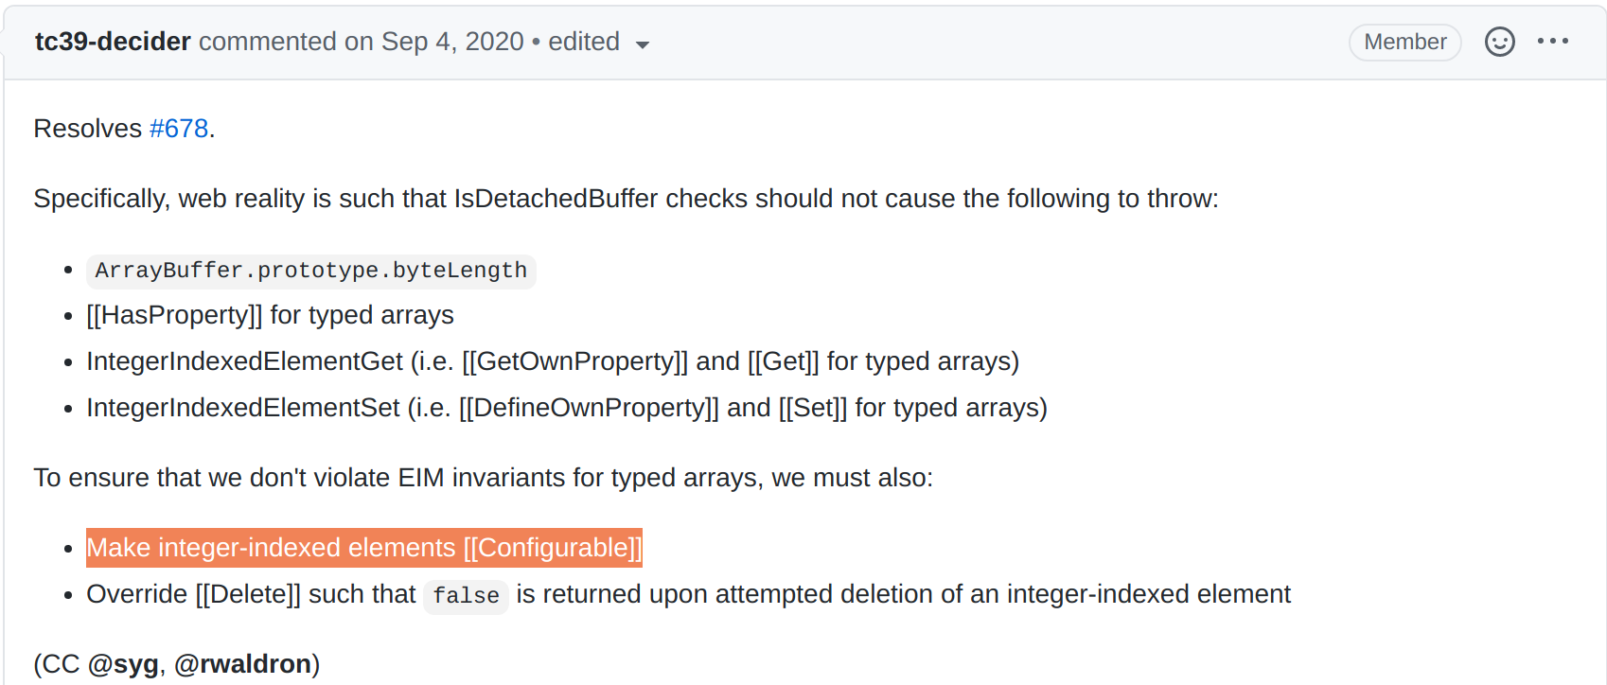
CVE-2021-21225背景简述
CVE-2021-21225背后有一段历史，讲述了对 TC39 标准（所有主要 JS 解析引擎都遵循的 JavaScript 规范）的更改如何导致脚本引擎出现漏洞。CVE-2021-21225 是Array.prototype.concat中的一个越界读取漏洞，会导致代码执行。但是，引入此漏洞的提交并未对Array.prototype.concat的底层实现进行任何更改。在过去五年中，Array.prototype.concat 的实现没有发生重大变化。
引入此漏洞的 TC39 规范更改没有什么问题，只是使 TypedArray 元素可配置。
为什么对 TypedArray 规范进行如此简单的更改会导致Array.prototype.concat中产生越界读取？要了解它是如何产生的，有必要看看 Chrome 历史上另外两个漏洞：CVE-2016-1646 和 CVE-2017-5030。
Notes:
Malloc()。linux上实现只要使用内核的brk()系统调用，brk（）非常简单，只是简单地改变mm_struct结构的成员变量brk的值。

Slide 3
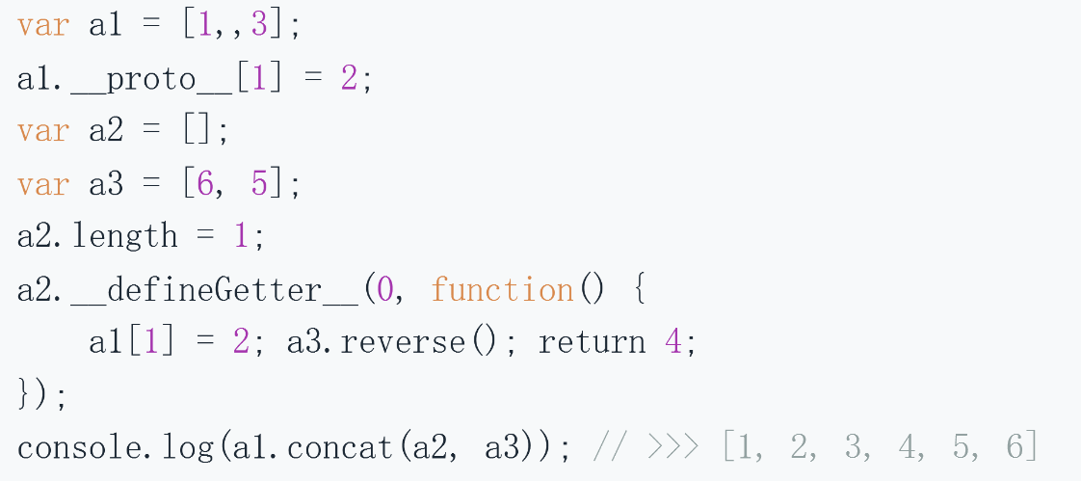
V8中Array.prototype.concat介绍
Array.prototype.concat该函数可以接受任意数量的参数，这些参数可以是任何类型。因此，Array.prototype.concat需要处理连接两个“数组”所带来的每一个边界情况。下面是一个只使用数组作为输入的Array.prototype.concat调用:
除此之外，它还处理更多的情况。如Symbol.species, Symbol.isConcatSpreadable , “fast” Array类型, “Slow” Array类型，甚至其他不是数组的对象。
这种抽象程度很高，函数内部很复杂的函数往往是安全研究人员的常见目标。
Notes:
Malloc()。linux上实现只要使用内核的brk()系统调用，brk（）非常简单，只是简单地改变mm_struct结构的成员变量brk的值。

Slide 4
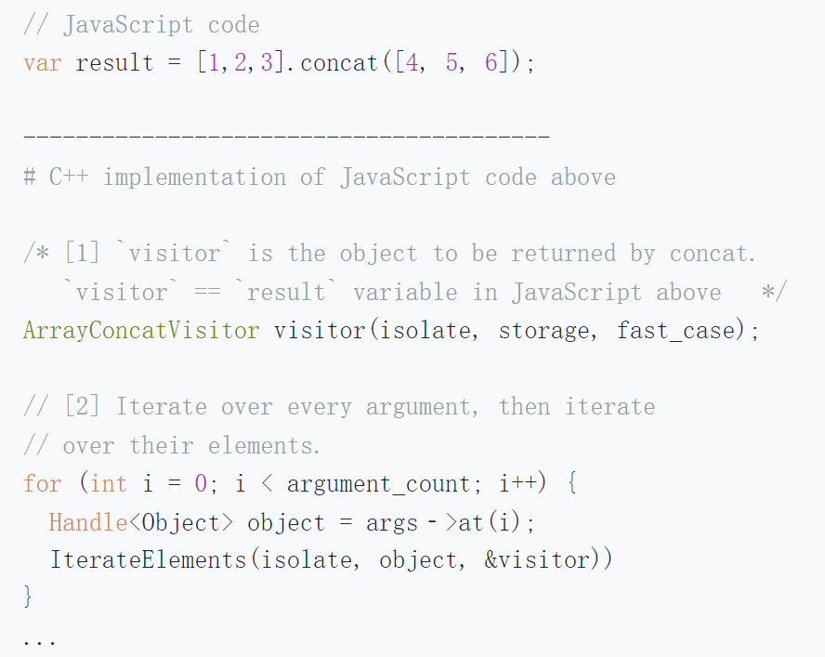
根源：CVE-2016-1416分析
在Array.prototype.concat的实现中，有一个逻辑是遍历传递给Array.prototype.concat的每个对象的每个元素，并将这些元素存储到最终的串联数组中。它是 V8 代码库中最大和最复杂的内置函数之一，并且仍然在 C++ 中实现，大体分为以下几块：
1. Visitor是Array.prototype.concat函数将输入数组的所有元素处理好后分配返回的对象。
2.这个 for循环遍历传递给Array.prototype.concat的每个参数。每次迭代会将一个参数传递给IterateElements函数，IterateElements 将迭代处理每个参数的元素。
Notes:
Malloc()。linux上实现只要使用内核的brk()系统调用，brk（）非常简单，只是简单地改变mm_struct结构的成员变量brk的值。

Slide 5
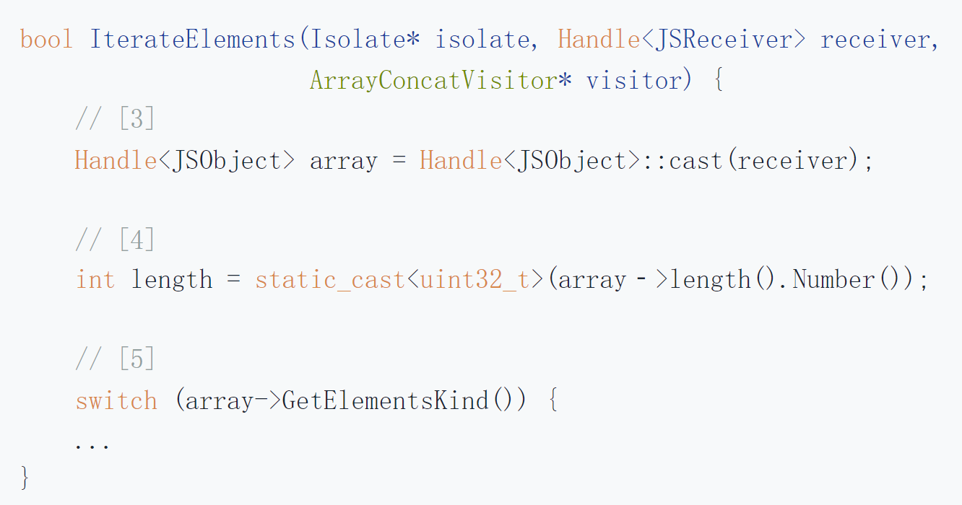
根源：CVE-2016-1416分析
3.将参数中的输入数组存储到变量array中。
4.将输入数组的长度存储在变量length中。
5.使用GetElementsKind检查数组的类型。数组可以有几种不同的类型，它们都需要以不同的方式处理。例如，仅包含双精度元素[1.1, 2.2, 3.3]的数组将是FAST_DOUBLE_ELEMENTS类型。
Notes:
Malloc()。linux上实现只要使用内核的brk()系统调用，brk（）非常简单，只是简单地改变mm_struct结构的成员变量brk的值。

Slide 6
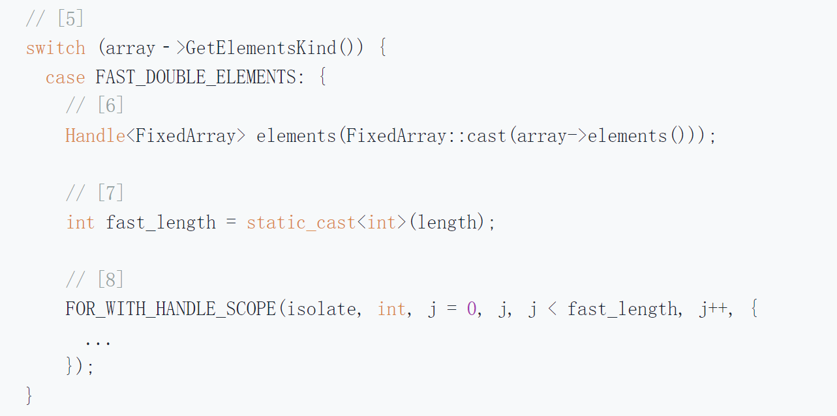
根源：CVE-2016-1416分析
6.将数组的元素elements指针缓存在变量elements中，它指向数组的内容。
7.将数组的长度缓存在fast_length中。
8.从0..fast_length遍历
Notes:
Malloc()。linux上实现只要使用内核的brk()系统调用，brk（）非常简单，只是简单地改变mm_struct结构的成员变量brk的值。

Slide 7
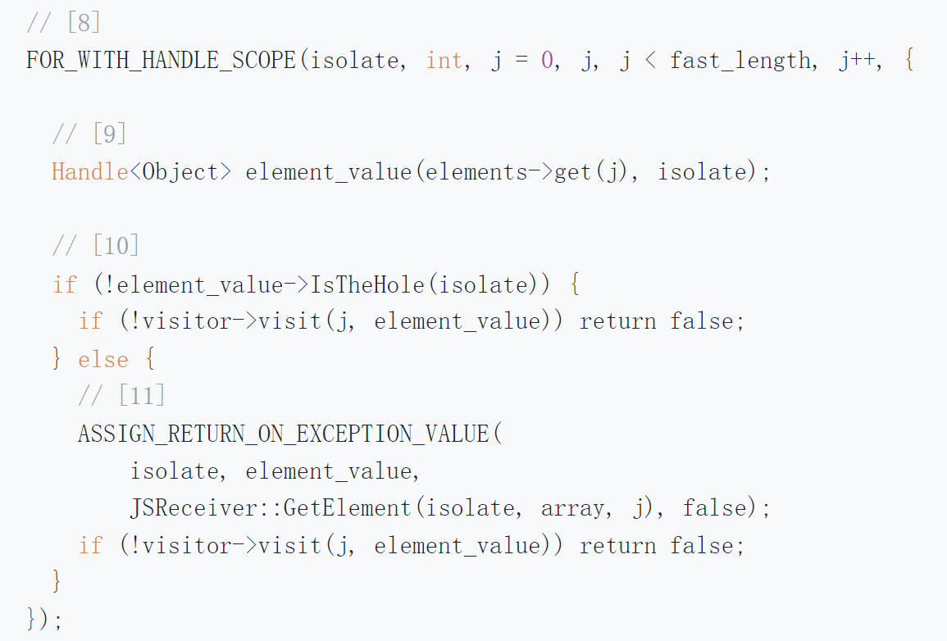
根源：CVE-2016-1416分析
9.使用elements->get(j)从数组内容中读取第j 个元素
10.如果elements->get(j)读取的值不是一个Hole（即不为空），则使用visitor->visit将其存储到结果对象中。
11.如果elements->get(j)读取的值为Hole （即元素为空[1, 2, , 4]），使用JSReceiver::GetElement遍历array的原型链搜索一个值。使用visitor->visit将找到的任何内容存储到结果数组中。
关于 V8 引擎如何访问 JavaScript 数组元素的快速说明：V8 通常有两种处理方式：慢速和快速。
快速操作直接访问内存；elements->get是一种快速操作，即它直接从内存中读取，如果它读取到数组长度之外，会返回任意内存内容。
慢速操作使用 V8 解释器底层 API 访问元素，这些 API 使 JavaScript 代码var array=[1, , 3]; array[1]; 这种语句变得可能。而JSReceiver::GetElement是一个慢操作，即它将沿着原型链寻找元素，抛出异常，调用 getter/setter，如果读取越界则返回undefined，以及从 JavaScript 访问索引时可以想到的任何其他行为。考虑到这一点，让我们再次看一下这个 forloop：
Notes:
Malloc()。linux上实现只要使用内核的brk()系统调用，brk（）非常简单，只是简单地改变mm_struct结构的成员变量brk的值。

Slide 8
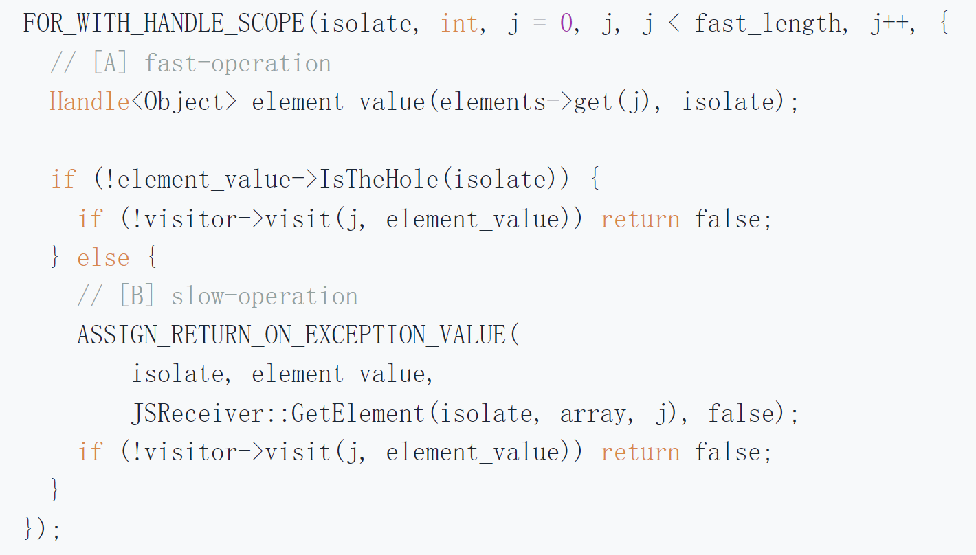
根源：CVE-2016-1416分析
这里的问题是JSReceiver::GetElement函数不仅遍历原型链获取值，而且如果原型链上存在任何回调，也会触发 getter/setter 回调。这些回调可以包含用户控制的 JavaScript语句。这意味着在 [B] 我们可以执行我们想要的任何 JavaScript。
这对于 V8 JavaScript 引擎来说并不是一个理想的状态，尤其是在这个 forloop中。如果我们在回调函数中，通过使用array.length = 1来更改数组的长度；并通过使用new ArrayBuffer(0x7fe00000)分配大量内存来触发垃圾回收周期(gc)。在这个垃圾回收周期中，数组将真正被重新分配长度为1。然而fast_length仍然是数组第一次进入IterateElements时的长度，因此这个 forloop 将从 0..fast_length 继续运行，同时内存不安全操作elements->get(j)将直接读取越界数组边界外的元素。
Notes:
Malloc()。linux上实现只要使用内核的brk()系统调用，brk（）非常简单，只是简单地改变mm_struct结构的成员变量brk的值。

Slide 9
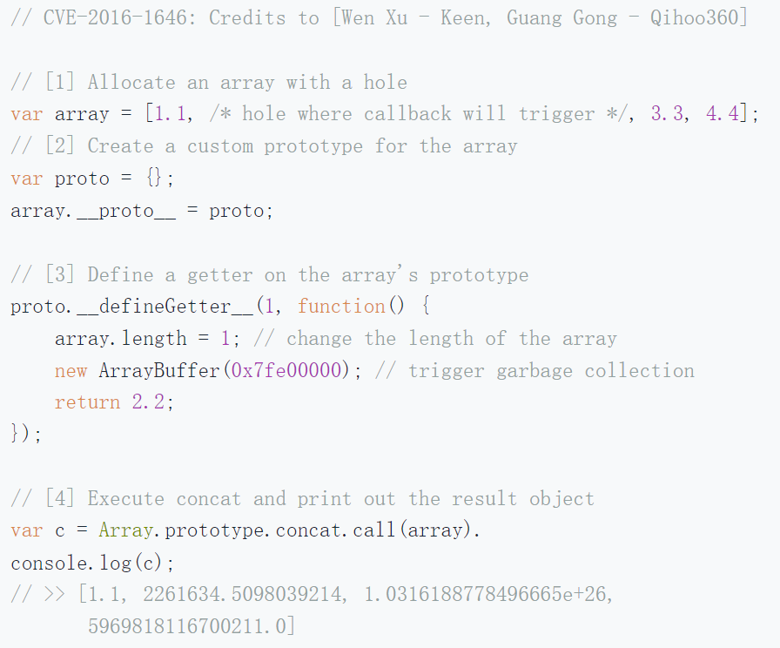
根源：CVE-2016-1416分析
Array.prototype.concat返回的最终数组包含一些奇奇怪怪的值。这些对应于使用elements->get(j)越界读取并使用visitor->visit存储在结果数组中的指针值。
Notes:
Malloc()。linux上实现只要使用内核的brk()系统调用，brk（）非常简单，只是简单地改变mm_struct结构的成员变量brk的值。

Slide 10
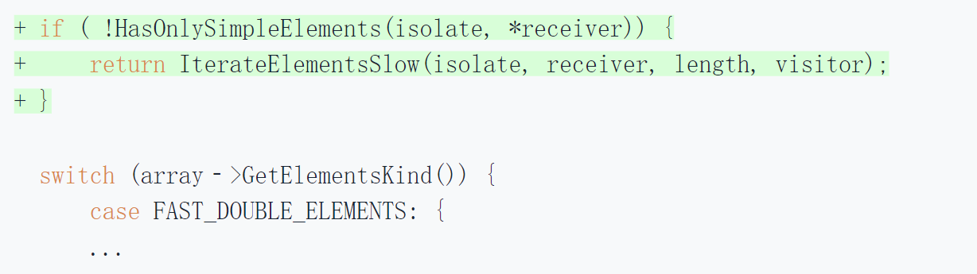
CVE-2016-1416修复
该修复使用了HasOnlySimpleElements函数，该函数检查对象或其原​​型链上是否有任何 getter/setter 的函数，以确保在调用JSReceiver::GetElement时没有任何输入数组会触发 JavaScript 执行。
Notes:
Malloc()。linux上实现只要使用内核的brk()系统调用，brk（）非常简单，只是简单地改变mm_struct结构的成员变量brk的值。

Slide 11
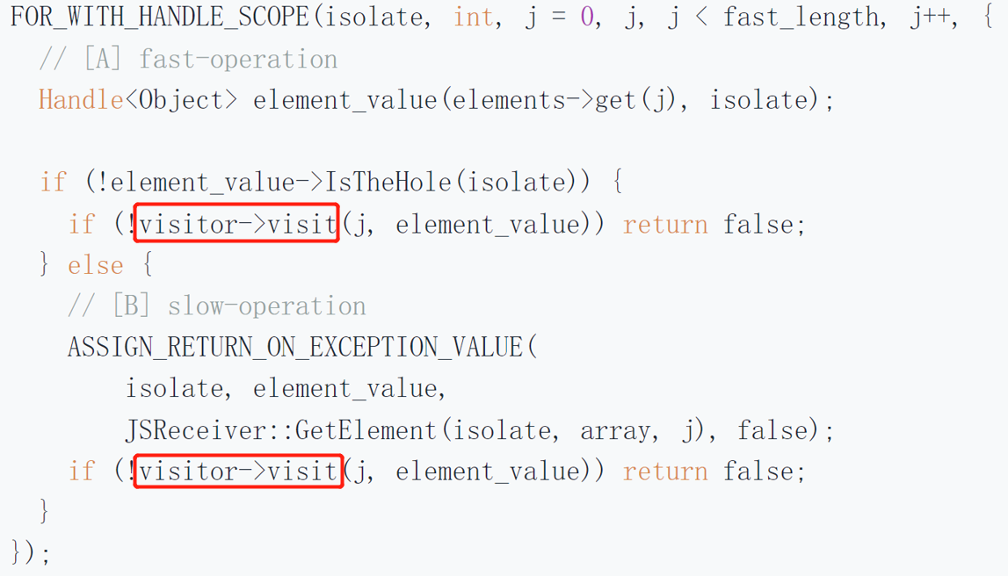
CVE-2016-1416 -> CVE-2017-5030
导致 CVE-2016-1646 的问题的根源在于，一些回调函数可以在不安全的内存操作elements->get(j)之前执行，并且在这些回调中，由elements->get(j)索引的元素的长度可能是修改的。因此，尽管上述漏洞已通过检查输入数组中传递给Array.prototype.concat的数组上的 getter/setter 来修补，但如果在该 forloop 中执行回调的方法不同，则该漏洞将再次存在。也就导致了 CVE-2017-5030。
在 CVE-2016-1646 修复几个月后，V8 发生了两个重大变化：引入了Proxy对象和Symbol.species。这两个特性的结合引入了在 forloop 中触发回调的新途径；这次是在visitor->visit函数中。
Notes:
Malloc()。linux上实现只要使用内核的brk()系统调用，brk（）非常简单，只是简单地改变mm_struct结构的成员变量brk的值。

Slide 12
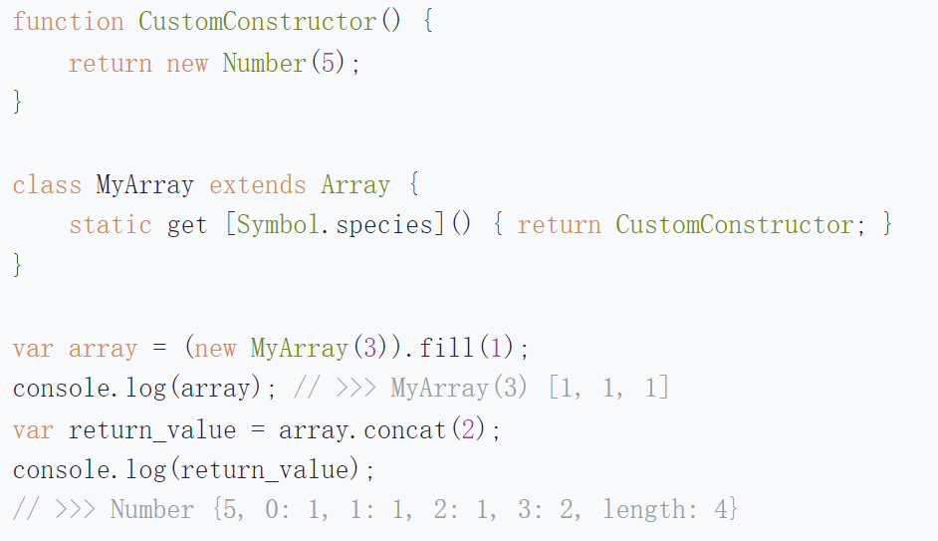
什么是Symbol.species
在 CVE-2016-1646 之后 V8 的第一个主要新增功能是Symbol.species。简而言之，Symbol.species允许对象覆盖其默认构造函数。因此，像Array.protoype.concat和Uint8Array.prototype.slice这样的JavaScript 内置函数进行构造初始化时，会首先经过Symbol.species函数。以下是一个例子：
Notes:
Malloc()。linux上实现只要使用内核的brk()系统调用，brk（）非常简单，只是简单地改变mm_struct结构的成员变量brk的值。

Slide 13
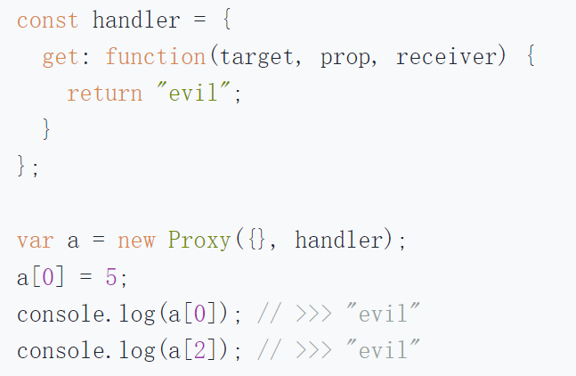
什么是Proxy对象
V8 的第二个新增功能是Proxy对象，它可以包装其他对象，并拦截被包装的对象的函数调用。例如，以下代码使用proxy来拦截对a对象的所有取值操作。
Notes:
Malloc()。linux上实现只要使用内核的brk()系统调用，brk（）非常简单，只是简单地改变mm_struct结构的成员变量brk的值。

Slide 14
CVE-2017-5030
有了以上条件，最终形成了CVE-2017-5030 。
1. Symbol.species可以用来控制Array.prototype.concat返回的对象。
2. Array.prototype.concat如果可以在 forloop 中触发回调，仍然存在漏洞。
3. Proxy对象可以用来拦截对某个对象的请求。
Notes:
Malloc()。linux上实现只要使用内核的brk()系统调用，brk（）非常简单，只是简单地改变mm_struct结构的成员变量brk的值。

Slide 15
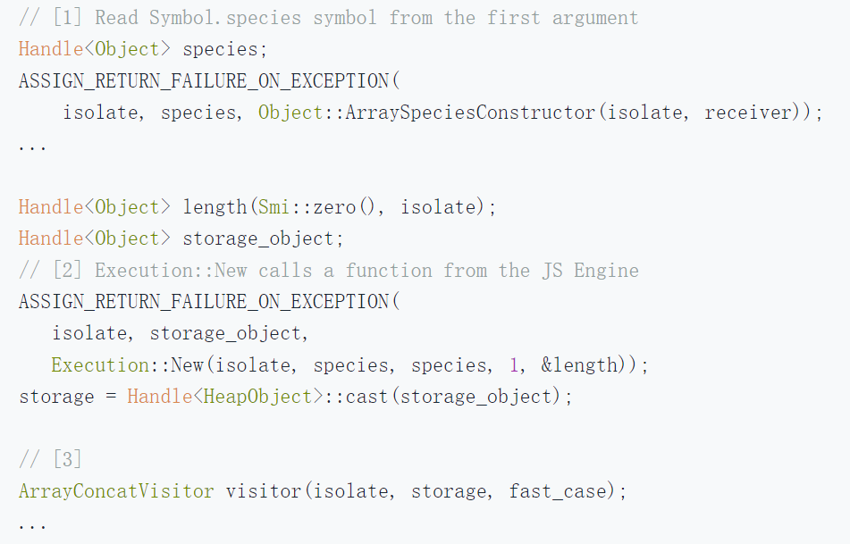
CVE-2017-5030
1. Symbol.species可以用来控制Array.prototype.concat返回的对象。
在 2016 年添加Symbol.species之后， Array.prototype.concat漏洞函数现在从其第一个参数中读取Array[@@species]中的构造函数来构造它将返回的对象。
Array.prototype.concat现在使用Symbol.species [1] 从其第一个参数中提取构造函数。然后执行该构造函数 [2]，将结果存储在storage变量中，并使用storage变量创建visitor对象。
这意味着我们可以完全控visitor对象，也就是Array.prototype.concat最终写入并返回的对象
Notes:
Malloc()。linux上实现只要使用内核的brk()系统调用，brk（）非常简单，只是简单地改变mm_struct结构的成员变量brk的值。

Slide 16
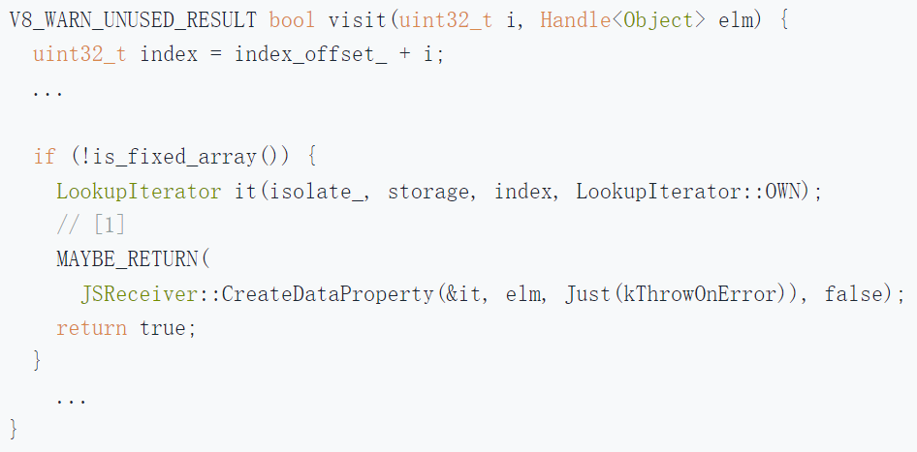
CVE-2017-5030
2. Array.prototype.concat如果可以在 forloop 中触发回调，仍然存在漏洞。
怎样找到新的回调路径？
现在visitor对象完全在我们的控制之下，看看是否有机会找到写入visitor对象导致回调运行的实例。下面是来自visitor->visit的代码片段 。
visitor- >visit使用JSReceiver::CreateDataProperty函数将输入数组中的值写入Array.prototype.concat将要返回的结果对象。
Notes:
Malloc()。linux上实现只要使用内核的brk()系统调用，brk（）非常简单，只是简单地改变mm_struct结构的成员变量brk的值。

Slide 17
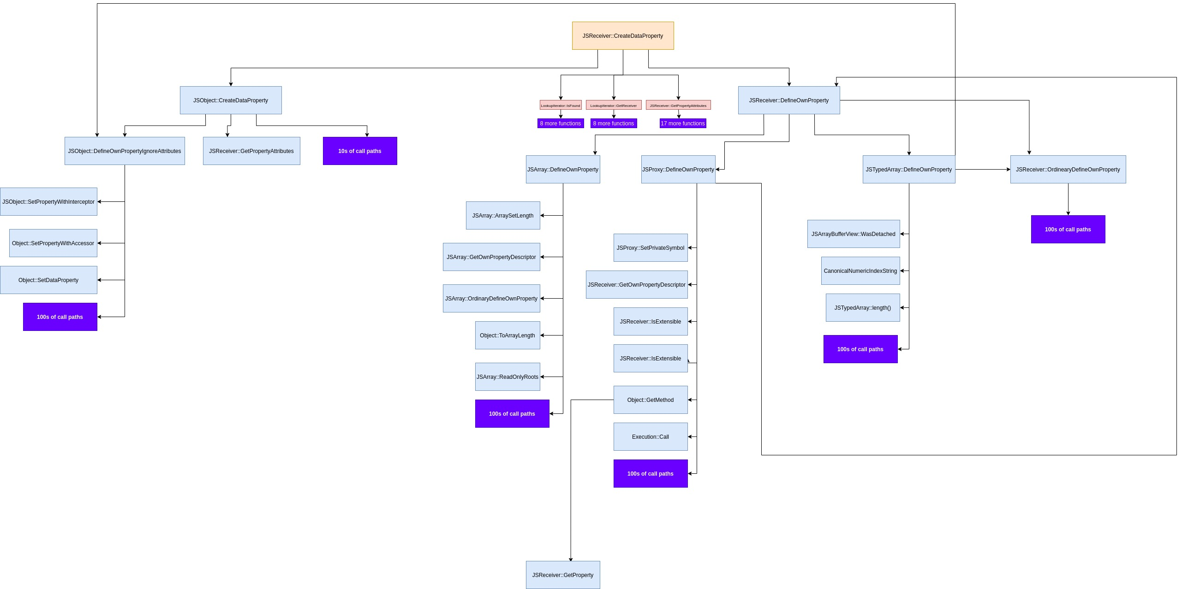
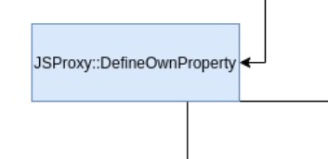
CVE-2017-5030
2. Array.prototype.concat如果可以在 forloop 中触发回调，仍然存在漏洞。
怎样找到新的回调路径？
以上是JSReceiver::CreateDataProperty的调用图。如果JSReceiver::CreateDataProperty调用的这些函数中的任何一个可以触发 JavaScript 回调，我们可以像在 CVE-2016-1646 中那样利用它。仔细观察我们可以看到有JSProxy路径，这意味着Proxy对象会被CreateDataProperty函数处理。
Notes:
Malloc()。linux上实现只要使用内核的brk()系统调用，brk（）非常简单，只是简单地改变mm_struct结构的成员变量brk的值。

Slide 18
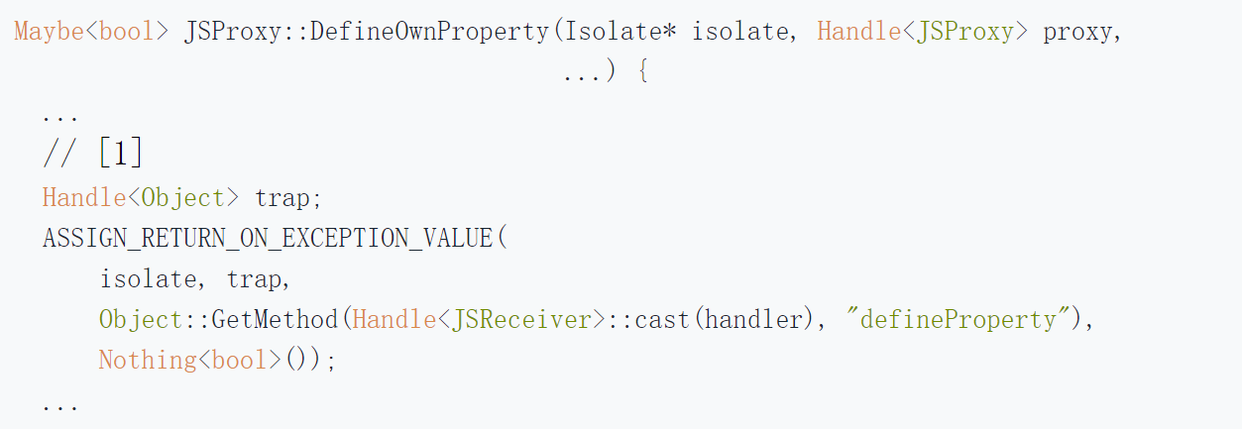
CVE-2017-5030
3. Proxy对象可以用来拦截对某个对象的请求。
仔细查看调用图，我们看到CreateDataProperty如果传递了一个Proxy对象，最终将到达函数JSProxy::DefineOwnProperty 。
JSProxy::DefineOwnProperty使用Object::GetMethod 在Proxy的处理程序上查找”defineProperty”字符串。而Object::GetMethod是一个慢操作，就像JSReceiver::GetElement一样，会触发 getter/setter 回调。这意味着我们可以再次在Array.prototype.concat的 forloop 中执行回调。
Notes:
Malloc()。linux上实现只要使用内核的brk()系统调用，brk（）非常简单，只是简单地改变mm_struct结构的成员变量brk的值。

Slide 19
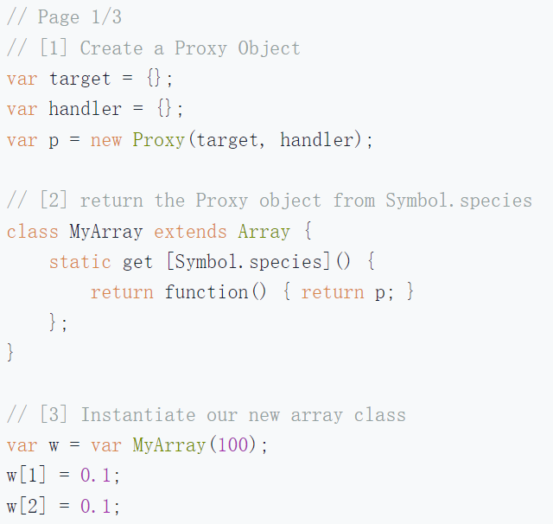
CVE-2017-5030
把他们拼凑在在一起
首先，我们必须使用Symbol.species返回一个proxy对象
Notes:
Malloc()。linux上实现只要使用内核的brk()系统调用，brk（）非常简单，只是简单地改变mm_struct结构的成员变量brk的值。

Slide 20
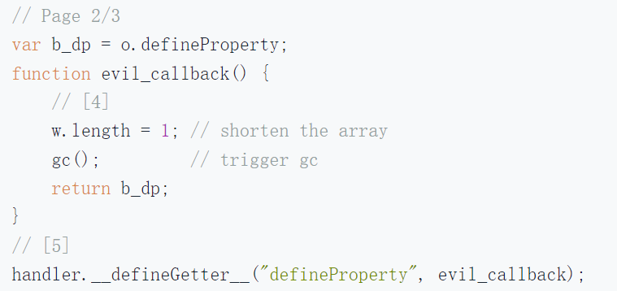
CVE-2017-5030
把他们拼凑在在一起
然后我们在proxy对应的其处handler [5] 上为字符串“defineProperty”定义一个 getter，当在visitor->visit调用Object::GetMethod时最终会执行该 getter 。在该 getter 中，我们将使用a.length = 1缩短输入数组的长度并触发垃圾收集 [4]。
Notes:
Malloc()。linux上实现只要使用内核的brk()系统调用，brk（）非常简单，只是简单地改变mm_struct结构的成员变量brk的值。

Slide 21
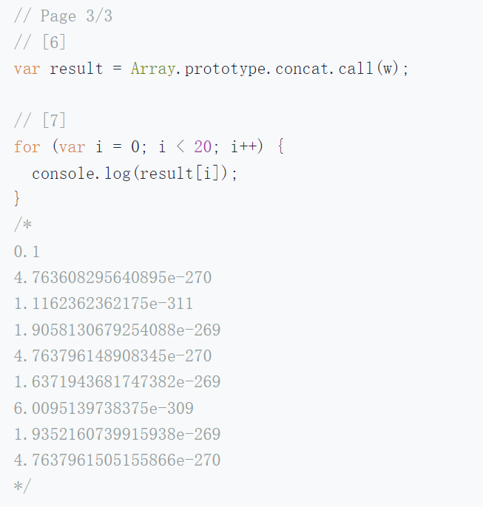
CVE-2017-5030
把他们拼凑在在一起
最后，我们使用自定义对象MyArray作为第一个参数来触发Array.prototype.concat [6]。执行完成后，我们可以从结果对象 [7] 中读取 OOB 值。
Notes:
Malloc()。linux上实现只要使用内核的brk()系统调用，brk（）非常简单，只是简单地改变mm_struct结构的成员变量brk的值。

Slide 22
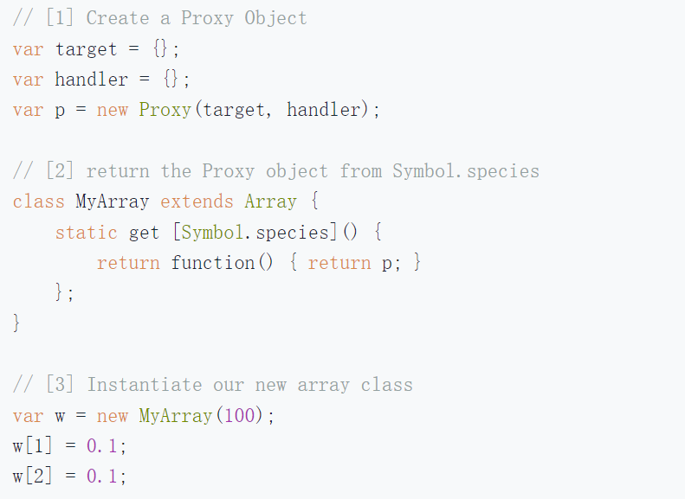
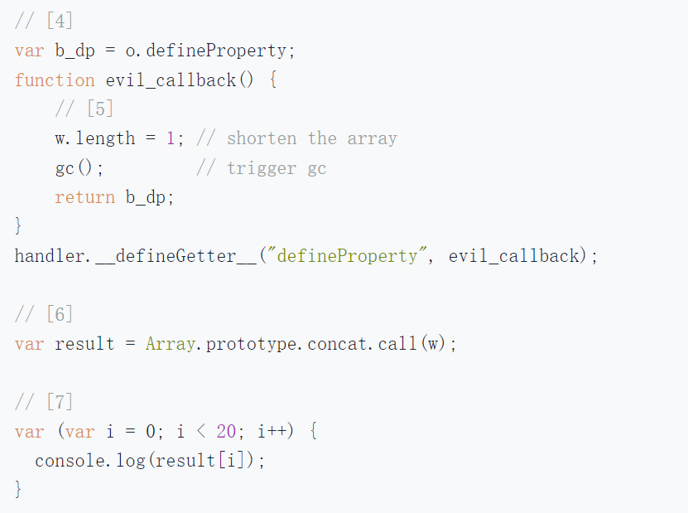
CVE-2017-5030
最终的poc
Notes:
Malloc()。linux上实现只要使用内核的brk()系统调用，brk（）非常简单，只是简单地改变mm_struct结构的成员变量brk的值。

Slide 23
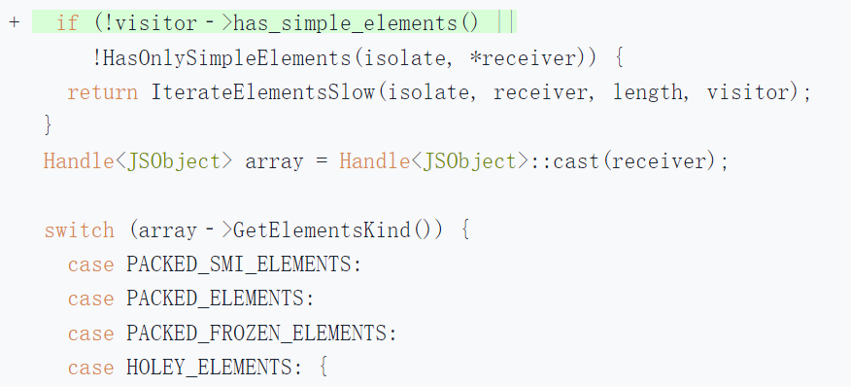
CVE-2017-5030 修复
该修复添加了第二个检查，以确保结果对象（由Symbol.species返回的对象）是“简单”类型。简单地说，这个检查确保结果对象不是proxy对象，希望这可以防止回调在IterateElements forloop 中执行。
Notes:
Malloc()。linux上实现只要使用内核的brk()系统调用，brk（）非常简单，只是简单地改变mm_struct结构的成员变量brk的值。

Slide 24
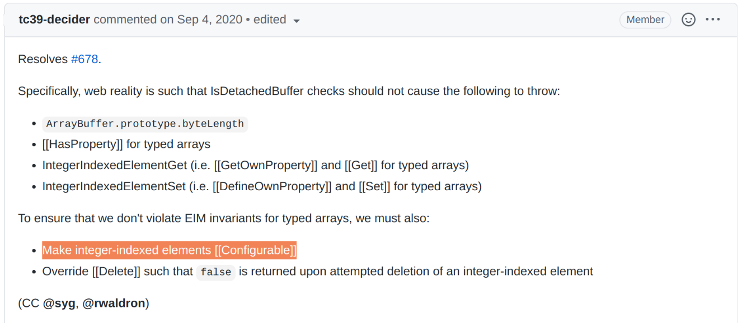

CVE-2021-21225分析
现在回到引入 CVE-2021-21225 的 TC39 更改及其作用。从 Web 开发人员的角度来看，这意味着可以为TypedArrays定义可配置属性。从 V8 脚本引擎的角度来看，这意味着CreateDataProperty(typedArray, 0, 5)现在是可能的。在这个补丁之前，当CreateDataProperty被传递一个TypedArray时，它会抛出一个异常，因为TypedArray元素是不可配置的。
Notes:
Malloc()。linux上实现只要使用内核的brk()系统调用，brk（）非常简单，只是简单地改变mm_struct结构的成员变量brk的值。

Slide 25
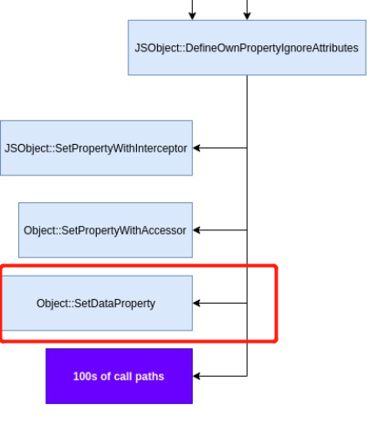
CVE-2021-21225分析
考虑到这个新的攻击面，让我们回顾一下JSReceiver::CreateDataProperty的函数调用图，我们看到增加了一些对TypedArrays的引用。也许我们可以在某个地方触发回调。
Notes:
Malloc()。linux上实现只要使用内核的brk()系统调用，brk（）非常简单，只是简单地改变mm_struct结构的成员变量brk的值。

Slide 26
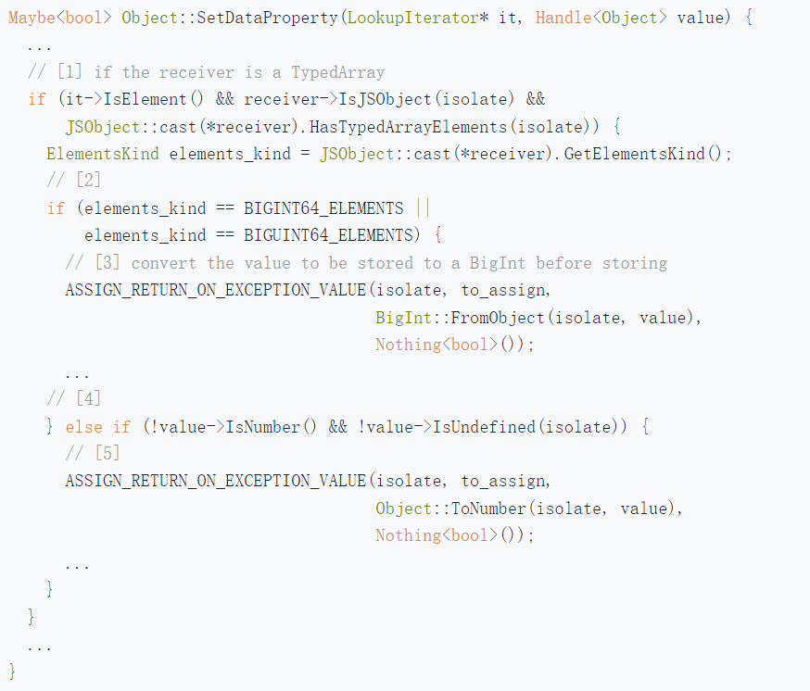
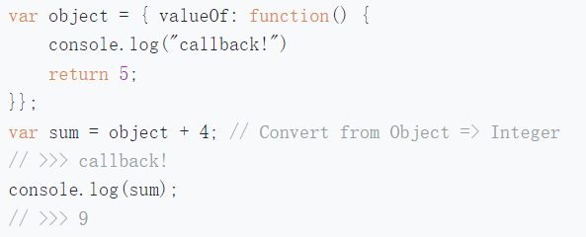
CVE-2021-21225分析
在Object::SetDataProperty中[1]处的逻辑来检查存储到的对象是否是TypedArray [1]，然后如果对象是TypedArray，它将存储到对象的值从Object类型转换为数字类型（[3 ] 表示大整数，[5] 表示常规数字）。
事实证明，在 JavaScript 中从Object转换为Number类型会触发回调。
Notes:
Malloc()。linux上实现只要使用内核的brk()系统调用，brk（）非常简单，只是简单地改变mm_struct结构的成员变量brk的值。

Slide 27
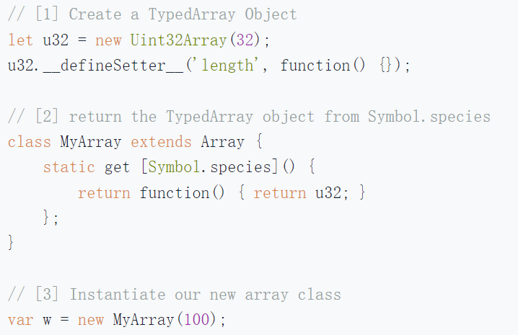
CVE-2021-21225分析
把他们拼凑在在一起
首先，我们必须使用Symbol.species机制创建一个返回TypedArray类型u32对象 [2] 。
Notes:
Malloc()。linux上实现只要使用内核的brk()系统调用，brk（）非常简单，只是简单地改变mm_struct结构的成员变量brk的值。

Slide 28
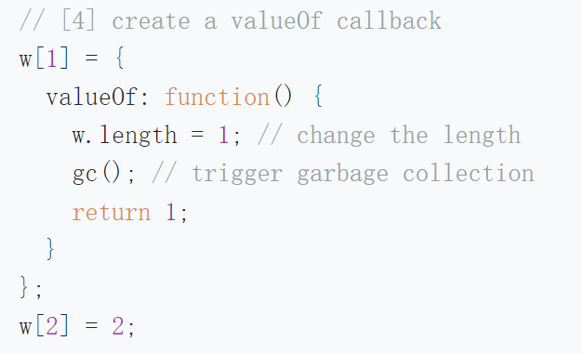

CVE-2021-21225分析
把他们拼凑在在一起
然后我们将一个带有valueOf回调 [4] 的对象存储到数组中，当运行到visitor- >visit函数最终会调用到valueOf回调。
然后我们以w作为参数 [5]触发Array.prototype.concat。
Notes:
Malloc()。linux上实现只要使用内核的brk()系统调用，brk（）非常简单，只是简单地改变mm_struct结构的成员变量brk的值。

Slide 29
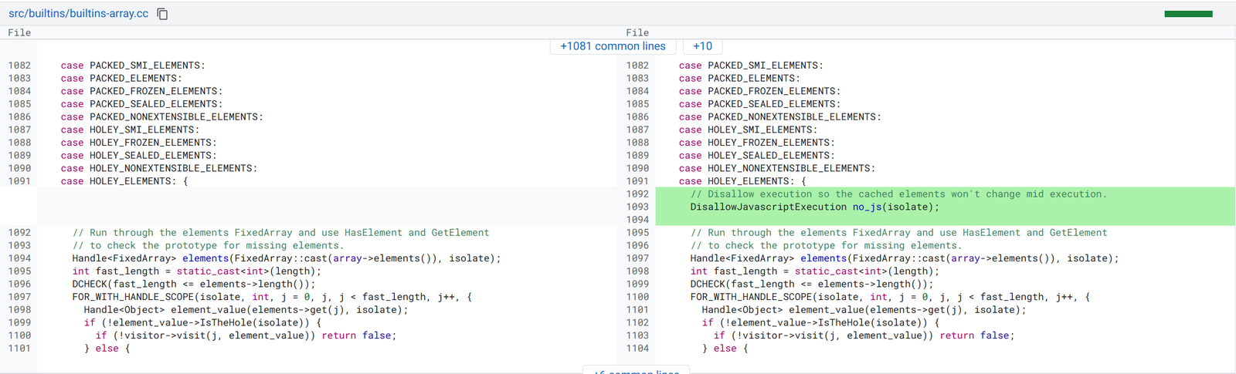
Final fix
这次的修复将DisallowJavascriptExecution函数添加到 forloop 中。DisallowJavascriptExecution是一个特殊函数，如果 JavaScript 曾经在其范围内执行，它将通过assert使 V8 运行时崩溃。这意味着如果在IterateElements forloop 中再次触发回调，程序将因assert而崩溃。这下bug真没了。
Notes:
Malloc()。linux上实现只要使用内核的brk()系统调用，brk（）非常简单，只是简单地改变mm_struct结构的成员变量brk的值。

Slide 30
Lesson
回顾过去，CVE-2016-1646 存在的唯一原因是开发人员需要一个抽象来搜索对象的原型链以获取值，而该功能唯一可用的抽象是 JSReceiver::GetElement。
JSReceiver::GetElement隐藏了大量的复杂性，就像任何好的抽象一样，但是其中一些隐藏的复杂性，比如调用 getter/setter，有可能破坏安全不变量（如这三个漏洞的length）。识别这些隐藏大量复杂性的抽象，并针对可能破坏安全不变量的路径对其进行审计。
Notes:
Malloc()。linux上实现只要使用内核的brk()系统调用，brk（）非常简单，只是简单地改变mm_struct结构的成员变量brk的值。

Slide 31
Exploit
Exploiting CVE-2021-21225 and disabling W^X
Notes:
Malloc()。linux上实现只要使用内核的brk()系统调用，brk（）非常简单，只是简单地改变mm_struct结构的成员变量brk的值。

Slide 32
Thank You !
2022.7.10 王晗

